Slide 1
设计要求
1、按照设计任务书要求，使用Matlab软件独立完成设计任务，鼓励使用C语言编程实现；
2、根据设计任务写出设计工作小结，对设计过程所进行的有关步骤进行理论分析，并对完成的设计作出评价，总结自己整个设计工作中的经验教训、收获；
3、编写课程设计报告，报告必须按照统一格式打印，装订成册，字数一般不少于三千字；

Slide 2
课程设计报告的内容及要求
课程设计报告的格式要参考课程设计报告模板的要求编写，要包含以下内容：
1）设计题目
2）摘要：设计目的及要求
3）设计内容原理及方案
4）实验结果与分析，根据课程设计内容和要求给出设计过程和结果，并对实验结果进行描述和分析详细分析、论证设计结果，并且总结实验方法；
5）总结：设计心得体会；
6）参考文献（书籍、网络资料等）。

Slide 3
备注说明
1.按课程设计要求，选用测试数据对程序进行测试，并提供系统的主要功能实现的效果图。并在调试中发现的问题做说明。
各个功能模块的主要实现程序：主要的功能实现和函数要进行详细的说明，包括其用法，使用范围，及参数等。

Slide 4
题目1: 基于PCA方法的人脸识别
训练阶段：
1:一张人脸图片在计算机表示为一个像素矩阵，即是一个二维数组，现在把这个二维数组变成一维数组，即把第一行后面的数全部添加到第一行。这样一张图片就能表示为一个向量d=（x1,x2......xn）。xn表示像素。
2: 现在训练库里有m张人脸图片，把这些图片都表示成上述的向量形式，即d1，d2，…,dm，把这m个向量取平均值得向量avg=（y1，y2......yn）。
3: 用d1，d2...........dm分别减去avg后组成一个矩阵A,即矩阵A的第一行为d1-avg，后面类似。A的大小为m×n。
4: 根据A计算其协方差矩阵B，B的大小m×m，求B的特征向量。取最大的K个特征向量组成新的矩阵T，T的大小m×k。
5: 用图片向量d乘以T得到图片向量d在特征脸的投影向量pn，有多少张训练图片就有多少个pn。pn的大小1×k

Slide 5
题目1: 基于PCA方法的人脸识别
识别阶段：
1:一张新的图片也表示为d的向量，记为D，D的大小1×n
2: D乘以上面训练得到的T, 得到这个图片向量D在T下的投影向量P，p的大小1×k。
3: 计算p与上面所有的pn的向量距离，与p最小的那个向量所对应的人脸图片跟这张新人脸图片最像。

Slide 6

题目1: 基于PCA方法的人脸识别
数据集：
Yale database Contains 165 grayscale images in GIF format of 15 individuals. There are 11 images per subject, one per different facial expression or configuration: center-light, w/glasses, happy, left-light, w/no glasses, normal, right-light, sad, sleepy, surprised, and wink.
64x64 Data File: contains variables 'fea' and 'gnd'. Each row of 'fea' is a face; 'gnd' is the label.

Slide 7
题目1: 基于PCA方法的人脸识别
A random subset with p(=2,3,4,5,6,7,8) images per individual was taken with labels to form the training set, and the rest of the database was considered to be the testing set. For each given p, there are 50 randomly splits: 2 Train | 3 Train | 4 Train | 5 Train | 6 Train | 7 Train | 8 Train |
Each split file contains variables 'trainIdx' and 'testIdx'. The following matlab codes can be used to generate the training and test set: %=========================================== fea_Train = fea(trainIdx,:); fea_Test = fea(testIdx,:); gnd_Train = gnd(trainIdx); gnd_Test = gnd(testIdx); %===========================================

Slide 8
题目1: 基于PCA方法的人脸识别
ORL database Ten different images of each of 40 distinct subjects. For some subjects, the images were taken at different times, varying the lighting, facial expressions (open / closed eyes, smiling / not smiling) and facial details (glasses / no glasses). All the images were taken against a dark homogeneous background with the subjects in an upright, frontal position (with tolerance for some side movement).
32x32 Data File: contains variables 'fea' and 'gnd'. Each row of 'fea' is a face; 'gnd' is the label. Sample images 64x64 Data File
A random subset with p(=2,3,4,5,6,7,8) images per individual was taken with labels to form the training set, and the rest of the database was considered to be the testing set. For each given p, there are 50 randomly splits: 2 Train | 3 Train | 4 Train | 5 Train | 6 Train | 7 Train | 8 Train |

Slide 9
题目2：基于线性感知器的多类数据分类
数据集：irisdataset，包含四类
先前课后作业中做的两类分类，要求同学结合之前讲的多类分类器设计算方法，实现基于线性感知器的irisdataset四类数据分类。
完成Wine Data Set的分类实验可以加分

Slide 10
题目3：基于Fisher线性鉴别分析的数据分类
数据集：irisdataset，包含四类
先前实验中做的是两类的fisher线性鉴别分析，要求同学结合之前讲的多类分类器设计算方法，实现基于Fisher线性鉴别分析的irisdataset四类数据分类。
完成Wine Data Set的分类实验可以加分

Slide 11
题目4： 车牌识别
设计内容及要求：
在交通管理过程中，通常采用视频监控方式对闯红灯和超速等违章车辆进行监督。对违章车辆，需要自动检测车牌信息，提取车牌号码，以便查找车主信息和监督管理。国内常用的一般车牌通常是是蓝底白字，长宽比3:1。
1、对车牌图像进行预处理，然后进行车牌定位；
2、进行字符分割；
2、对车牌中的数字和字母进行提取和识别（对汉字不作要求）；（提高部分）
3、要求自行设计方案、编写代码实现上述功能。

Slide 12
题目4： 车牌识别
参考方案
1、对图像进行预处理，增加图像的对比度；
2、根据图像的颜色对车牌区域定位
2、对图像进行旋转、二值化操作，并进行水平投影操作，根据直方图峰值和谷值对字符进行分割；
3、可采用模板匹配方法，对数字和字母进行识别，并输出识别后的结果。
4、设计车牌识别的软件界面。

Slide 13
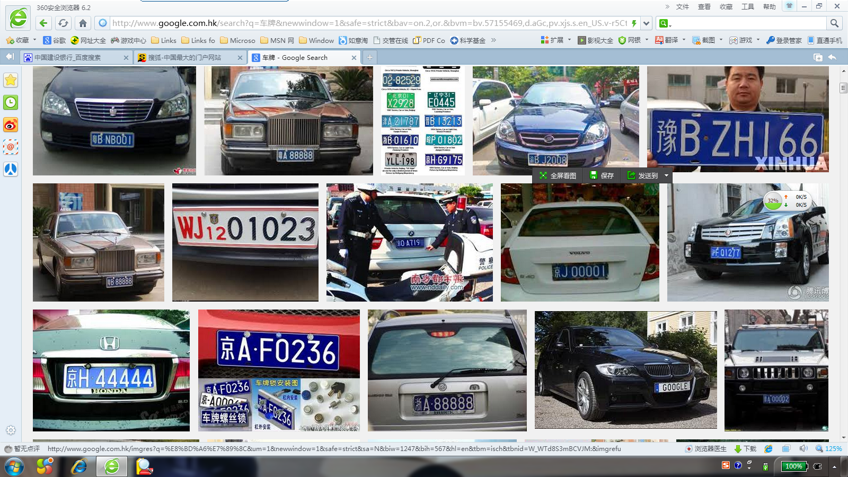
题目4： 车牌识别

Slide 14
题目5：ISODATA动态聚类算法
实现K-means聚类算法
理解并实现ISODATA动态聚类算法；
对irisdataset进行动态聚类分析，并对两种算法的实验结果进行对比分析。
完成Wine Data Set的分类实验可以加分

